Slide 1
КОМПЛЕКСНОЕ ЗАДАНИЕ (1-4).
5 класс.
ХАРАКТЕРИСТИКИ ЗАДАНИЯ:
Содержательная область оценки: физические системы.
Компетентностная область оценки: научное обоснование явлений.
Уровень сложности: 1-средний, 2-средний, 3-низкий, 4-высокий.
Формат ответа: 1-2 задания с выбором одного верного ответа; 3-4 задания с развернутым ответом (текст, рисунок, схема).
Объект оценки: 1-2 - применить соответствующие естественнонаучные знания для объяснения явлений; 3 -выдвигать объяснительные гипотезы и предлагать способы их проверки; 4 – описывать и оценивать способы, используемые учеными для обеспечения надежности данных и достоверности объяснений.

Slide 2
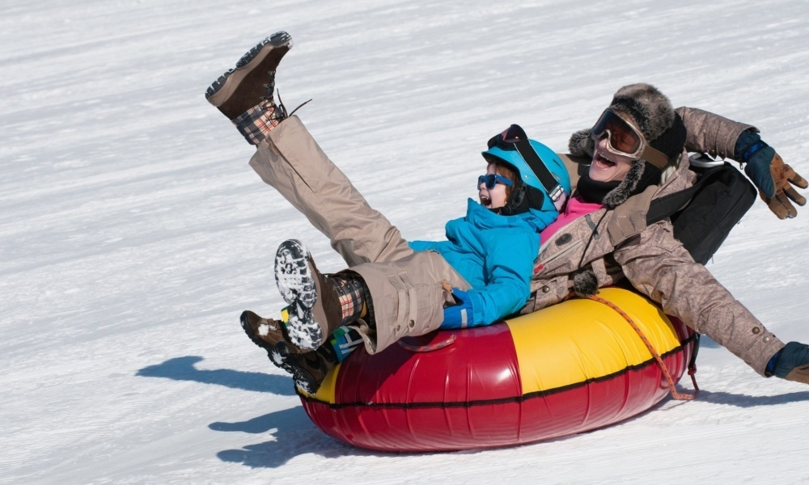
СНЕЖНАЯ ГОРКА-КАТОК
Прочитайте текст и выполните задания 1-4.
Ирина вместе с папой и братом Ваней, который на 4 года младше неё, катались на «ватрушке» с горки. Скольжение было прекрасным, и «ватрушка» спускалась с горки с возрастающей скоростью.

Slide 3
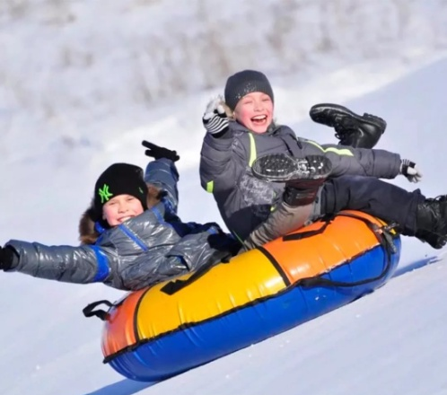
СНЕЖНАЯ ГОРКА-КАТОК
Какая причина заставляет «ватрушку» со всё возрастающей скоростью спускаться с горы?
Выберите один ответ.
А) Притяжение Земли.
В) Атмосферное давление
С) Движение ватрушки по инерции
D) Трение между «ватрушкой» и снегом

Slide 4
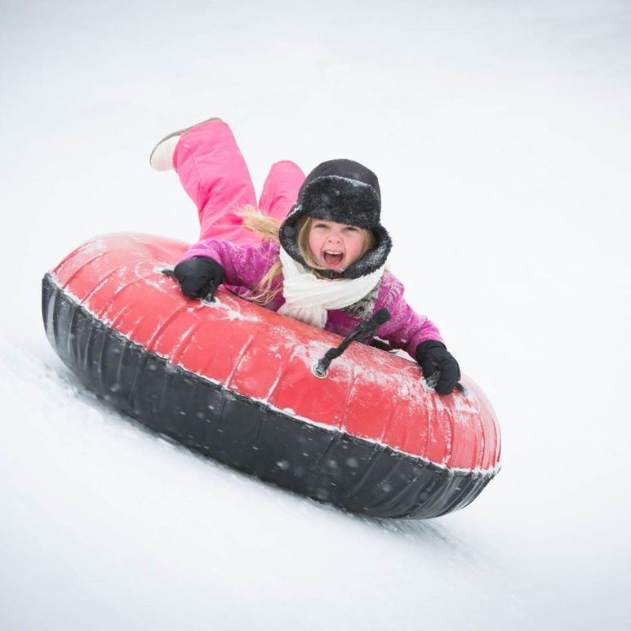
СНЕЖНАЯ ГОРКА-КАТОК
После спуска с горы «ватрушка» ещё долго скользила по снегу, но в конце концов всё равно останавливалась.
2. Какая причина заставляет «ватрушку» в конце концов останавливаться?
Выберите один ответ.
А) Притяжение Земли.
В) Атмосферное давление
С) Движение ватрушки по инерции
D)Трение между «ватрушкой» и снегом

Slide 5
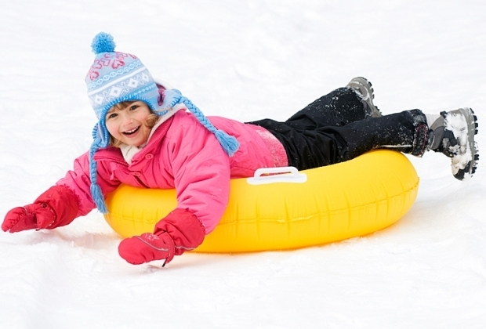
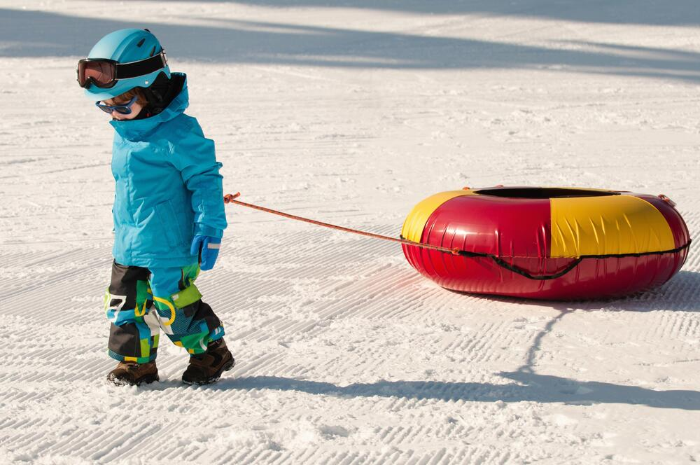
СНЕЖНАЯ ГОРКА-КАТОК
Вдоволь накатавшись, Ирина, Ваня и папа решили провести исследование. С горки сначала спустилась Ирина, потом с этого же места на той же горке съехал Ваня, а потом папа. Затем каждый из них спустился ещё два раза. При каждом спуске они отмечали, до какого места доехала «ватрушка».
3. От какой величины, характеризующей пассажира, может зависеть расстояние, которое проезжает «ватрушка»?
Запишите название этой величины.
______________________________________________________________________________________________________________

Slide 6
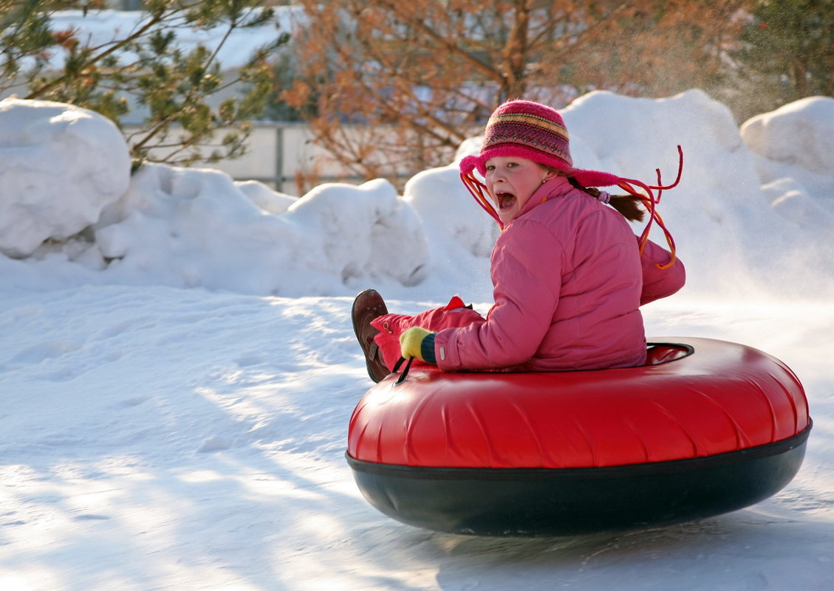
СНЕЖНАЯ ГОРКА-КАТОК
4. Зачем каждый из участников исследования спустился с горки три раза? Запишите свой ответ.____________________________________________________________________________________________________________________________

Slide 7
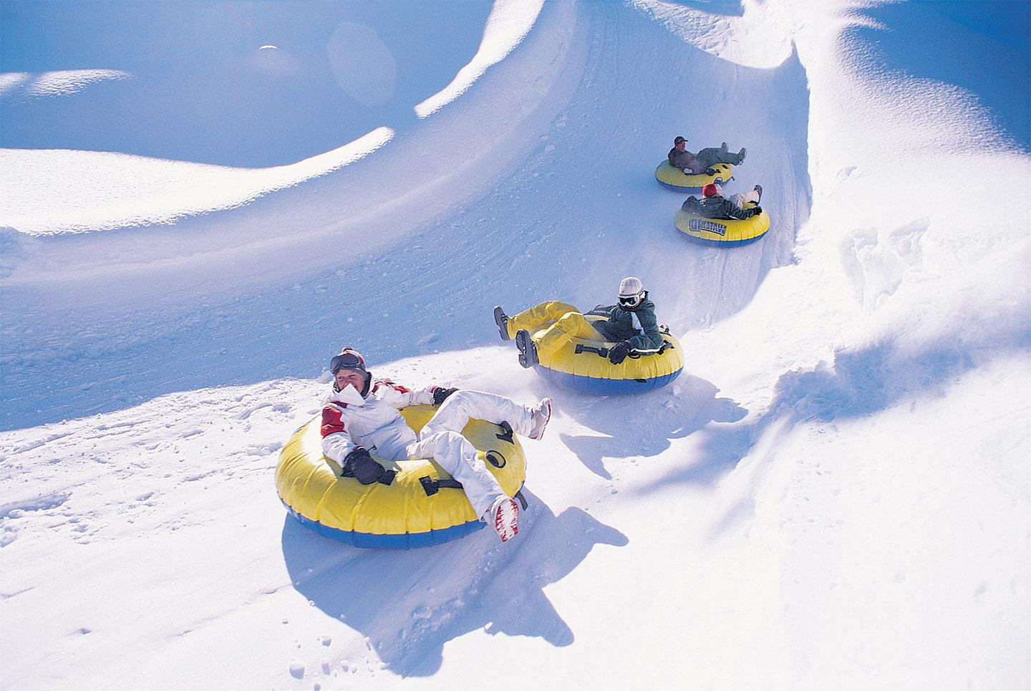
СНЕЖНАЯ ГОРКА-КАТОК

